Slide 1
声明式程序设计

Slide 2
主要内容
命令式vs声明式程序设计范式
函数式程序设计
逻辑式程序设计

Slide 3
命令式程序设计范式 （imperative programming）
命令式程序设计范式（imperative programming）是指：
需要对“如何做”进行详细描述，包括操作步骤和状态变化。
与冯诺依曼体系结构一致，是使用较广泛的程序设计范式。
命令式程序设计范式的典型代表：
过程式程序设计
面向对象程序设计

Slide 4
声明式程序设计范式 （declarative programming）
除了命令式程序设计范式外，还有一类是声明式程序设计范式（declarative programming）：
只需要对“做什么”进行描述，不需要给出操作步骤和状态变化。
设计出的程序比较精炼和具有潜在的并行性。
声明式程序设计范式的典型代表：
函数式程序设计
逻辑式程序设计

Slide 5
什么是函数式程序设计
函数式程序设计（functional programming）是指把程序组织成一组数学函数，计算过程体现为基于一系列函数应用（把函数作用于数据）的表达式求值。
函数也被作为值（数据）来看待，即函数的参数和返回值也可以是函数。
基于的理论是递归函数理论和lambda演算。

Slide 6
函数式程序设计的例子
计算整数1到3的和。
C++命令式实现：
int sum = 0;
for(int i = 1; i <=3; i++)
sum += i;
来源：https://zhenjiang888.github.io/FP/2023/

Slide 7
函数式程序设计的例子
计算整数1到3的和。
函数式实现（Haskell）：
sum [] = 0;
sum (x:xs) = x + sum xs
sum [1, 2, 3]
来源：https://zhenjiang888.github.io/FP/2023/

Slide 8
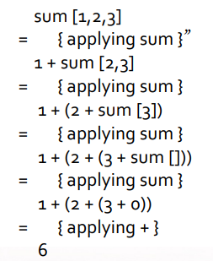
函数式程序设计的例子
sum [] = 0;
sum(x:xs)=x+sum xs
来源：https://zhenjiang888.github.io/FP/2023/

Slide 9
函数式程序设计语言
讨论“计算”的鼻祖语⾔
If an algorithm exists, then there is an equivalent Turing Machine or applicable Lambda-function for that algorithm.
– Church-Turing Thesis
程序设计=正确⽽简明的实现+基于程序推理的优化
抽象性：将琐碎的细节交给运⾏时
简洁透明性：不是封装不确定因素，⽽是减少不确定因素
https://en.wikipedia.org/wiki/Church-Turing_thesis
https://zhenjiang888.github.io/FP/2023/

Slide 10
函数式程序设计语言
纯函数式语言：
Common Lisp, Scheme, Clojure, Racket, Erlang, OCaml, Haskell, F#
对函数式编程提供支持的语言：
Perl, PHP, C# 3.0, Java 8, JS, Scala, Python, C++(11)
C++是个多范式语言，它除了支持过程式和面向对象程序设计范式外，也支持函数式编程。

Slide 11
函数式程序设计的基本特征
“纯”函数：
以相同的参数调用一个函数总得到相同的值。（引用透明）
除了产生计算结果，不会改变其他任何东西。（无副作用）
没有状态：计算体现为数据之间的映射，它不改变已有数据，而是产生新的数据。（无赋值操作）
函数也是值：函数的参数和返回值都可以是函数，可由已有函数生成新的函数。（高阶函数）
递归为主要控制结构：重复操作采用函数的递归调用来实现（循环）。

Slide 12
函数式程序设计的基本特征
表达式的惰性（延迟）求值（Lazy evaluation）：需要用到表达式的值的时候才会去计算它。
潜在的并行性：由于程序没有状态以及函数的引用透明和无副作用等特点，因此一些操作可以并行执行。

Slide 13
函数式程序设计的基本手段
递归和尾递归
过滤/映射/规约操作（Filter/Map/Reduce）
部分函数应用（Partial Function Application）
柯里化（Currying）
......

Slide 14
递归
实现重复操作，不采用迭代方式（循环）。例如，求第n个fibonacci数：
命令式方案（迭代）
int fib_1=1,fib_2=1,n=10;
for (int i=3; i<=n; i++)
{ int temp=fib_1+fib_2;
fib_1 = fib_2; fib_2 = temp;
}
cout << fib_2 << endl;
函数式方案1（递归）
int fib(int n)
{ if (n == 1 || n == 2) return 1;
else return fib(n-2)+fib(n-1);
}
cout << fib(10) << endl;

Slide 15
尾递归
由于函数递归调用效率低、递归调用层次有限制，因此常采用尾递归，即递归调用是函数的最后一步操作。
函数式方案2（尾递归）
int fib(int n, int a, int b)
{ if (n == 1) return a;
else if (n == 2) return b;
else return fib(n-1,b,a+b);
}
cout << fib(10,1,1) << endl;
尾递归调用便于编译程序优化：
由于递归调用后不再做其它事，从而不会再使用当前栈空间的内容，因此，递归调用时可重用当前的栈空间。
可以自动转成迭代。

Slide 16
尾递归自动转迭代
int fib(int n, int a, int b)
{ while (true)
{ if (n == 1) return a;
else if (n == 2) return b;
else //return fib(n-1,b,a+b);
{ int t1=n-1,t2=b,t3=a+b;
n = t1; a = t2; b = t3;
}
}
}

Slide 17
一般形式：
T f(T1 x1, T2 x2, ...)
{ ......
... return f(m1,m2,...);
......
... return f(n1,n2,...);
......
}
转换成：
T f(T1 x1, T2 x2, ...)
{ while (true)
{ ......
... { T1 t1=m1; T2 t2=m2; ...
x1 = t1; x2 = t2; ... continue;}
......
... { T1 t1=n1; T2 t2=n2; ...
x1 = t1; x2 = t2; ... continue;}
......
}
}

Slide 18
过滤操作（Filter）
把一个集合中满足某条件的元素选出来，构成一个新的集合。
例如，求某整数集合中的所有正整数：
vector <int> nums={1,-2,7,0,3}, positives;
copy_if(nums.begin(),nums.end(),
back_inserter(positives),[](int x){return x>0;});
for_each(positives.begin(),positives.end(),
[](int x){ cout << x <<','; });

Slide 19
映射操作（Map）
分别对一个集合中的每个元素进行某种操作，结果放到一个新集合中。
例如，计算某整数集合中各整数的平方
vector <int> nums={1,-2,7,0,3}, squares;
transform(nums.begin(),nums.end(),
back_inserter(squares), [](int x){return x*x;});
for_each(squares.begin(), squares.end(),
[](int x){cout<<x<<',';});
便于并行优化

Slide 20
规约操作（Reduce）
对一个集合中的所有元素进行某个操作后得到一个值。
例如，计算某整数集合中所有整数的和
vector <int> nums={1,-2,7,0,3};
int sum = accumulate(nums.begin(), nums.end(),
0, [](int a,int x) {return a+x;});
cout << sum;

Slide 21
运用过滤/映射/规约操作来实现：输出学生中所有女生的名字和平均年龄：
vector<Student> students,students_2;
vector<string> names;
//先筛选出“女生”
copy_if(students.begin(),students.end(),
back_inserter(students_2),
[](Student &st) { return st.get_sex()==FEMALE;});
//生成所有女生的名字
transform(students_2.begin(),students_2.end(),
back_inserter(names),
[](Student &st) { return st.get_name(); });
//对名字进行排序并输出
sort(names.begin(),names.end());
for_each(names.begin(),names.end(),
[](string& s) { cout << s << endl; });
//求平均年龄
cout << accumulate(students_2.begin(),students_2.end(),0,
[](int a,Student &st) {return a+st.get_age();})/students_2.size();

Slide 22
部分函数应用 （Partial Function Application）
对于一个多参数的函数，在某些应用场景下，它的一些参数往往取固定的值。
可以通过固定某函数的一些参数的值，生成一个新函数，该新函数不包含原函数中已指定固定值的参数，通过生成的新函数来使用原来的函数，这样可以省略一些具有固定值的参数传递。（偏函数应用，partial function application）
偏函数应用可缩小一个函数的适用范围，提高函数的针对性。

Slide 23
例如，对于下面的print函数：
void print(int n,int base); //按base指定的进制输出n
由于它常常用来按十进制输出，因此，可以基于print生成一个新函数print10，它只接受一个参数n，base固定为10：
#include <functional>
function<void(int)> print10=
[](int n) { return print(n,10); };
或者
auto print10=[](int n) { return print(n,10); };
print10(23); //print(23,10);

Slide 24
上面的print10也可以通过STL中的算法bind以一种更通用的方式来实现：
Fty2 bind(Fty1 fn, T1 t1, T2 t2, ..., TN tN);
fn为一个带n个参数的函数（或函数对象）；
t1～tn是为函数fn指定的参数值，其中的ti可以是绑定的固定值，也可以是未绑定的值。
未绑定的值用下划线加上一个数字（如：_1、_2、...等，在名空间std::placeholders中定义）这样的特殊名称来表示，其中的数字表示未绑定值的参数在新函数参数表中的位置；
bind返回由所有未绑定值的参数所构成的新函数。

Slide 25
例如，下面是基于bind实现的print10：
#include <functional>
using namespace std;
using namespace std::placeholders;
void print(int n,int base);
function<void(int)> print10=bind(print,_1,10);
print10(23); //print(23,10);

Slide 26
再例如，下面的f2把product的第二个参数y绑定为4，第一个参数为x，第二个参数为z：
#include <functional>
using namespace std;
using namespace std::placeholders;
//_1、_2、...的定义所在的名空间
void product(double x, double y, double z)
{ cout << x << "*" << y << "*" << z << endl;
}
......
function<void(double,double)> f2=bind(product,_1,4,_2);
//bind返回一个带两个参数的函数
f2(3,5); //把bind返回的函数作用于(3,5)，输出：3*4*5

Slide 27
再例如，下面的f2把product的第二个参数y绑定为4，第一个参数为z，第二个参数为x：
#include <functional>
using namespace std;
using namespace std::placeholders;
//_1、_2、...的定义所在的名空间
void product(double x, double y, double z)
{ cout << x << "*" << y << "*" << z << endl;
}
......
function<void(double,double)> f2=bind(product,_2,4,_1);
//bind返回一个带两个参数的函数
f2(3,5); //把bind返回的函数作用于(3,5)，输出：5*4*3

Slide 28
再例如：
#include <functional>
using namespace std;
using namespace std::placeholders;
bool greater2(double x, double y) { return x > y; }
auto is_greater_than_42=bind(greater2, _1, 42);
cout << is_greater_than_42(45); //true
auto is_less_than_42=bind(greater2, 42, _1);
cout << is_less_than_42(45); //false

Slide 29
柯里化操作（Currying）
以数学家和逻辑学家Haskell Curry的名字来命名的。
把一个多参数的函数变换成一系列单参数的函数，它们分别接收原函数的第一个参数、第二个个参数、......。
在柯里化的应用过程中会用到部分函数应用。

Slide 30
柯里化操作的意义：
数学上：对单参数函数的研究模型可以用到多参数函数上。
对程序设计：不必把一个多参数的函数所需要的参数同时提供给它，可以逐步提供。

Slide 31
例如，对于下面带两个参数的函数f(x,y)：
#include <functional>
using namespace std;
int f(int x,int y) { return x+y; }
可把它变成一个单参数函数f_cd（参数为f的参数x），该函数返回另一个单参数函数（参数为f的参数y）
function<int (int)> f_cd(int x) //返回值是个单参数函数
{ return bind(f,x,_1);
//或
return [x](int y)->int { return f(x,y); };
}
cout << f(1,2);
cout << f_cd(1)(2);

Slide 32
例如，利用上面的函数f_cd可以先给函数f提供一个参数5，从而得到一个特定的函数add5：
function<int (int)> add5=f_cd(5); //add5(y)=5+y
然后，利用add5再给f提供第二个参数：
int a,b,c;
......
... add5(a) ... //返回a+5
... add5(b) ... //返回b+5
... add5(c) ... //返回c+5

Slide 33
偏函数应用和柯里化的区别
虽然偏函数应用和柯里化都能实现类似的功能，但它们是有区别的：
偏函数应用是通过固定原函数的一些参数值来得到一个参数个数较少的函数，对该函数的调用将得到一个具体的值；
柯里化则是把原函数转换成由一系列单参数的函数构成的函数链，对柯里化后的函数调用将得到函数链上的下一个函数，对函数链上最后一个函数的调用才会得到具体的值。
偏函数应用可以按任意次序绑定原函数的参数值，而柯里化只能依次绑定原函数的参数值。

Slide 34
逻辑式程序设计简介
程序由一组事实和一组推理规则构成，在事实基础上运用推理规则来实施计算。
基于的理论是谓词演算。
特征
数据（事实和规则）就是程序。
计算（匹配、搜索、回溯）由实现系统自动完成。
语言
Prolog, ALF, Fril, Gödel, Mercury, Oz, Ciao, Visual Prolog, XSB
Datalog

Slide 35
例：判断两城市之间是否有公路
//事实
path(a,b)
path(c,d)
......
//规则
path(X,Y):-path(Y,X)
path(X,Y):-path(X,Z),path(Z,Y)
......
//计算
?-path(m,n)
输出true或false

Slide 36
例：判断亲属关系
father(a,b)
father(c,d)
brother(a,c)
......
brother(X,Y):-brother(Y,X)
uncle(X,Y):-brother(X,Z),father(Z,Y)
......
?-uncle(a,U)
输出U的值

Slide 37
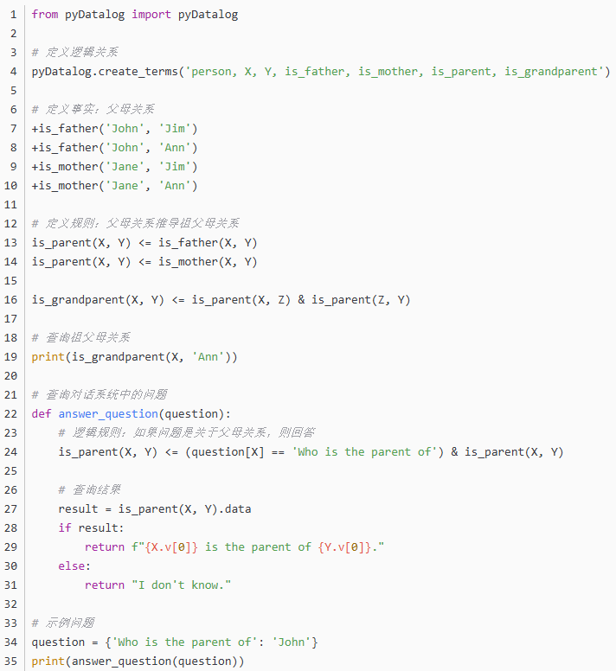
示例
https://blog.csdn.net/qq_40260394/article/details/134845294

